Slide 1
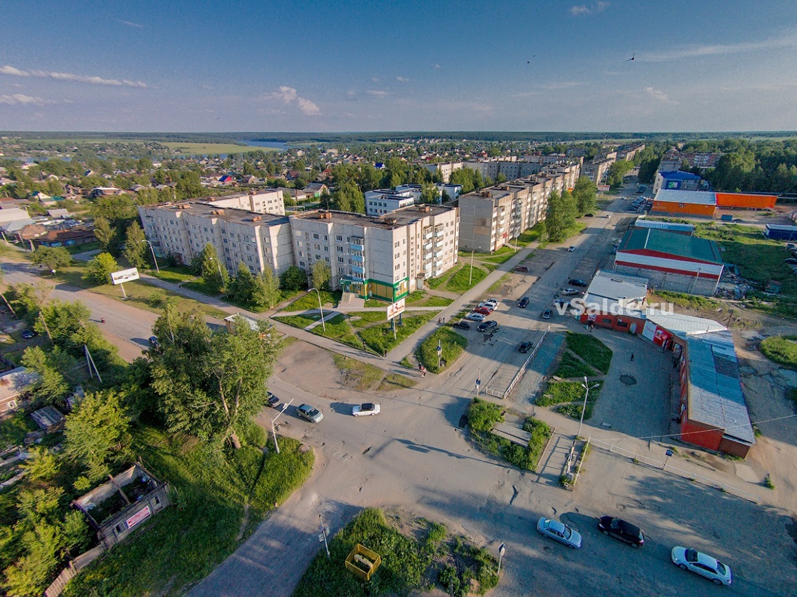
Инвестиционный профиль
городского округа Нижняя Салда
за 2022 год

Slide 2
Городской округ Нижняя Салда
Площадь: 59 080 га
Расстояние до г. Екатеринбурга по автомобильной дороге:
186 км
В состав территории
городского округа входят:
город Нижняя Салда, основанный в 1760 году
село Акинфиево,
село Медведево,
поселок Шайтанский Рудник,
поселок Встреча
Генеральный план городского округа Нижняя Салда, утвержден решением Думы городского округа Нижняя Салда от 21.02.2013 № 20/3 «Об утверждении Генерального плана городского округа Нижняя Салда» и размещен в федеральной государственной информационной системе территориального планирования.

Slide 3
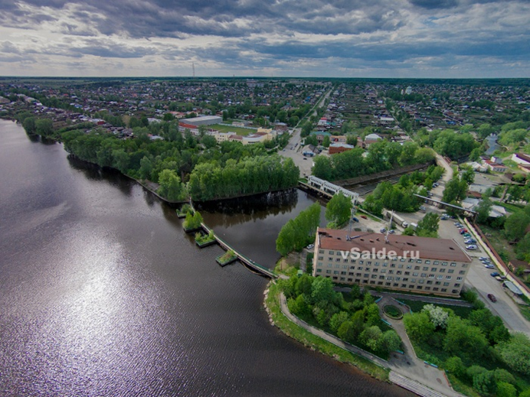
Историческая справка
Датой основания города Нижняя Салда считается завершение строительства в 1760 году железоделательного завода на реке Салда, принадлежащего Никите Акинфиевичу ДЕМИДОВУ. Завод входил в состав Нижнетагильского горнозаводского округа и первые 100 лет своего существования был одним из крупнейших передельных заводов округа. С 1858 года на заводе был налажен выпуск железнодорожных рельсов. Первые железные дороги России были выполнены рельсами из Нижней Салды.
Жители заводского поселка – переселенцы, привезенные на Урал из Нижегородской, Казанской, Архангельской губерний владели различными ремеслами. Одним из более распространенных для ремесел были природные материалы – лыко, береста, глина, волос. Из лыка изготовляли мочало, лапти – вид старинной обуви. Из бересты – бураки – емкости для хранения сыпучих материалов. Из глины выделывалась посуда – кринки для молока, кваса. Существовала пимокатная мастерская, которая, из волоса, катала валенки любого размера. Население города полностью обрабатывали сами себя. Обслуживая металлургический завод, горожане имели земельный надел, содержали коров и лошадей, последние также использовались для нужд завода.
В декабре 1938 года поселок Нижняя Салда был переименован в город. В годы Великой Отечественной войны завод-город дал фронту 2,5 тысячи бойцов, приютил жителей блокадного Ленинграда, выдавал никелевый чугун, заготовки для снарядов «Катюша», блиндажные печки, саперные лопаты, гранаты, снабжал население города Нижний Тагил продуктами питания.
В 70-х годах было закрыто доменное и мартеновское производство. Завод становится только прокатным. Большим спросом пользуется продукция завода – топоры с маркой «Три кедра», алюминиевая посуда. Основным видом продукции завода становится трубная заготовка и рельсовая подкладка, уголок, пруток. В 1983 году в Нижней Салде сдан в эксплуатацию крупнейший в СССР цех рельсовых скреплений. В настоящее время завод является поставщиком рельсовой подкладки для крепления рельс на железных дорогах.

Slide 4
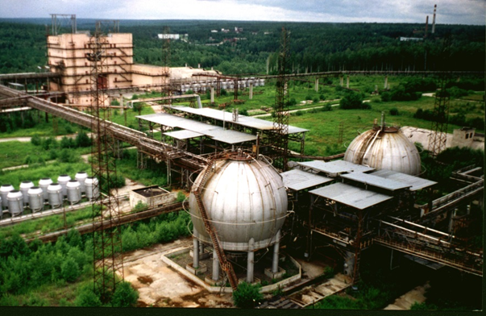
Историческая справка
С 1958 года Нижняя Салда становится участником освоения космического пространства. Предприятие – Научно-исследовательский институт машиностроения (НИИмаш) является одним из ведущих в области создания ракетных двигателей малых тяг, используемых для ориентации космических объектов в космосе. В 1971 году первая в мире космическая станция «Салют» с 32 двигателями, изготовленными в НИИмаш, была выведена на орбиту. Созданные в Нижней Салде ракетные двигатели обеспечивают работу более 800 космических аппаратов, в их числе все пилотируемые аппараты, орбитальные и грузовые корабли, модули орбитальных станций. НИИ машиностроения в своем составе имеет кислородный завод, продукция которого востребована по всей России.
Наряду с металлургической и космической деятельностью в городе ведется лесозаготовка. Лес перерабатывается на доски, брус, шпалы, рейку и т.п.
Город до сих пор сохранил черты демидовского поселка – большая часть домов – деревянная. Большое своеобразие городу придаёт городской пруд и кедровая роща (около 500 кедров), старые тополя и липы. Из трех действующих в дореволюционной России церквей осталось две – одна из них, имени Александра Невского, действующая, с хозяйственным пристроем и большим домом, в котором с 40-х до 90-х годов размещался Детский дом.
В городе имеются: Дворец Культуры, музей, крытый хоккейный корт, два стадиона, три общеобразовательные школы, гимназия, профессиональное училище. На территории города распространяется газета «Городской Вестник». Предоставляются услуги сотовой связи. Работает Интернет-салон «Паутинка». Установлен телевизионный ретранслятор – телевышка (134 метра).
Нижняя Салда – центр муниципального образования, в который входят села Акинфиево, Медведево, поселки Шайтанский рудник, Встреча. Через город проходит автомобильная дорога в город В.Синячиха, Алапаевск, пос. Басьяновский, деревню Нелоба.

Slide 5
Основные показатели социально-экономического положения
Показатель | Ед. изм. | 2018 г. | 2019 г. | 2020 г. | 2021 г. | 2022 г.
Численность населения, всего, в том числе: | тыс. чел. | 17,7 | 17,6 | 17,6 | 17,5 | 17,2
численность населения в трудоспособном возрасте | тыс. чел. | 9,2 | 9,02 | 9,06 | 8,9 | 8,7
численность населения моложе трудоспособного возраста | тыс. чел. | 3,54 | 3,51 | 3,47 | 3,4 | 3,4
Численность экономически активного населения, всего | тыс. человек | 7,3 | 7,3 | 8,6 | 8,6 | 8,7
Численность занятых в экономике, всего, в том числе: | тыс. человек | 4,7 | 4,5 | 4,4 | 4,1 | 4,7
Численность населения, признанного в установленном порядке безработными | человек | 50 | 40 | 362 | 113 | 43
Уровень регистрируемой безработицы | процент | 0,68 | 0,45 | 4,07 | 1,31 | 0,5
Среднемесячная заработная плата | руб. чел./ в месяц | 30 068,8 | 32 135,5 | 35 232,2 | 38 918,10 | 43 880, 10
Среднедушевые денежные доходы населения | руб. чел./ в месяц | 16 261,5 | 17 446,3 | 17 365,4 | 18 069,64 | 21 559,34

Slide 6
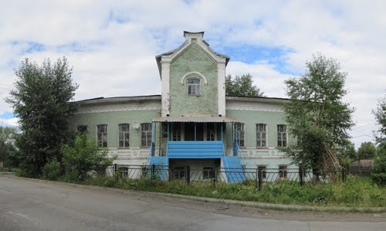
Перечень основных образовательных учреждений среднего профессионального образования
Филиал ГАПОУ СО «Нижнеталильский горно-металлургический колледж им. Е.А. и М.Е. Черепановых» (Филиал ГАПОУ СО «НТГМК») Профессиональная образовательная организация:
Программа средне - профессиональное образование, подготовки квалифицированных рабочих,
Программа профессиональной подготовки,
Программа профессиональной переподготовки,
Программа повышения квалификации,
Программа подготовки для выпускников
коррекционных.
Показатель | 2018 | 2019 | 2020 | 2021 | 2022
Численность обучающихся | 120 | 123 | 160 | 140 | 208

Slide 7
Система образования
городского округа
Дополнительное образование,
2 учреждения
Среднее профессиональное образование,
1 учреждение
Общее
образование,
5
учреждений
Дошкольное
образование,
1 учреждение

Slide 8
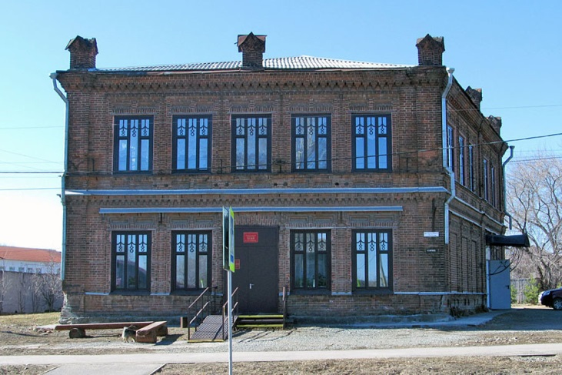
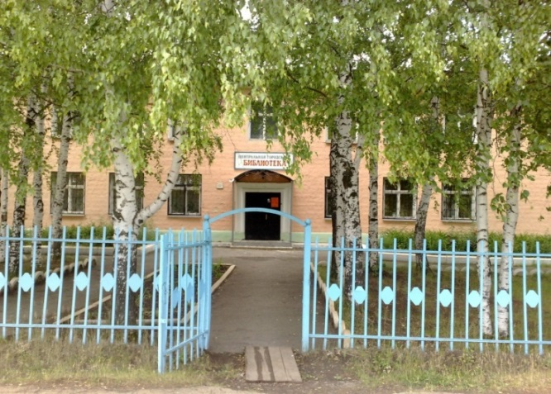
Учреждения культуры
городского округа
МУ Городской
Дворец культуры
им.В.И.Ленина
(Здание в стиле конструктивизма, сохранившееся без стилевых изменений. Построено по указанию Н.К. Крупской)
Муниципальное бюджетное учреждение культуры «Нижнесалдинский краеведческий музей им. А.Н. Анциферова» (Дом купца В.Г.Шубцева Особняк 19 века ромбовидный в плане. Форма плана подчиняется углу примыкания улиц).
МБУ культуры Центральная городская библиотека

Slide 9
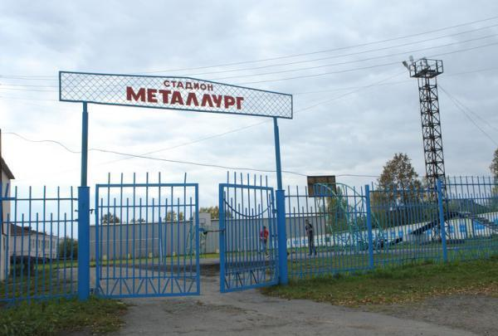
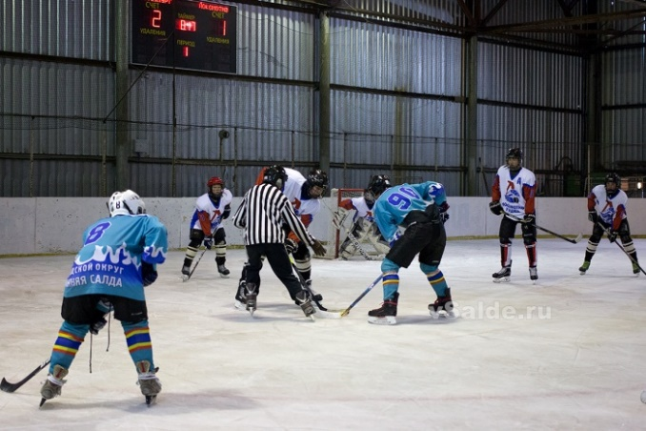
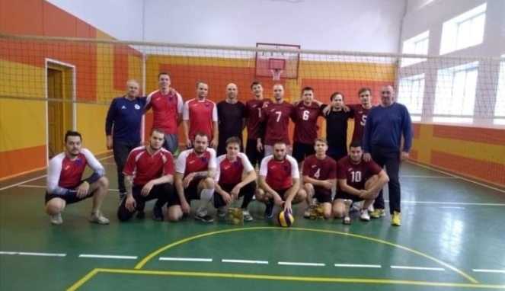
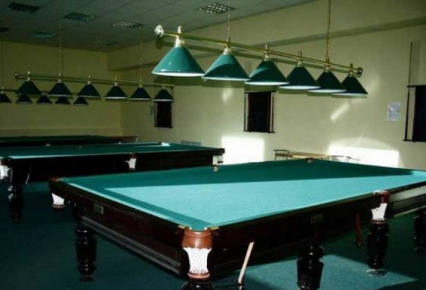
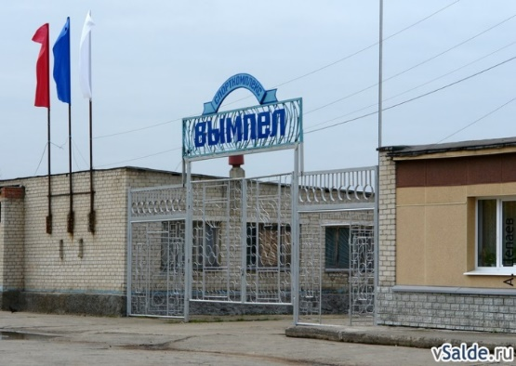
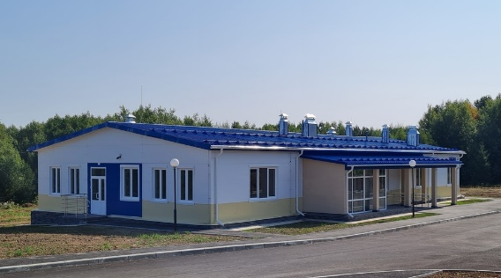
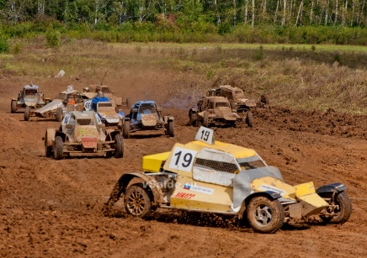
Учреждения
и объекты спорта
городского округа
Стадион «Металлург»
(в составе МБУ «СОК»)
Спортивный зал
(в составе МБУ «СОК»)
Хоккейный корт «Металлург»
(в составе МБУ «СОК»)
Лыжная база
(в составе МБУ ДО ДЮСШ)
Автомобильная гоночная трасса
(в составе МБУ «СОК»)
Бильярдный клуб «Классик»
Стадион «Вымпел»
(в составе МБУ «СОК»)

Slide 10
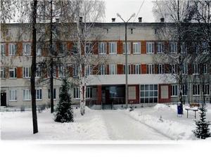
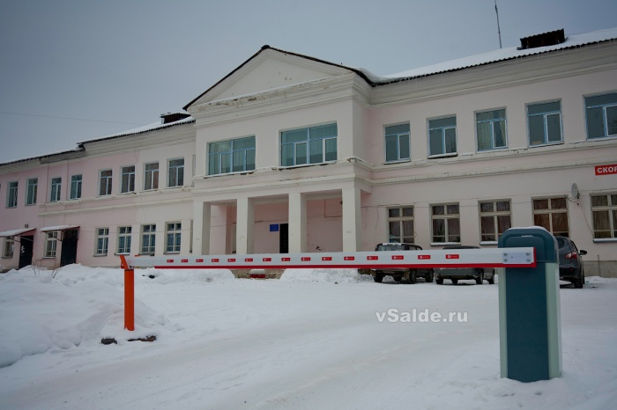
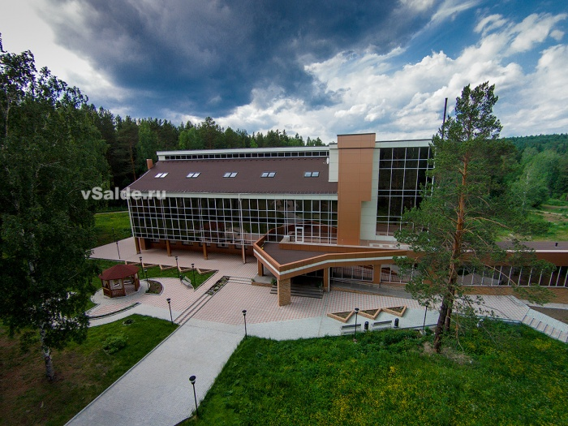
Учреждения здравоохранения
городского округа
ГБУЗ СО «Нижнесалдинская ЦГБ», детская поликлиника
ФГУЗ ФМБА России МСЧ № 121
Центр медицинской реабилитации «Турмалин»
ГБУЗ СО «Нижнесалдинская ЦГБ»

Slide 11
Производственный комплекс
Показатель | Ед. изм. | 2018 г. | 2019 г. | 2020 г. | 2021 г. | 2022 г.
Отгружено товаров собственного производства, выполнено работ и услуг собственными силами (без НДС, акцизов и аналогичных обязательных платежей), всего, в том числе: | Млн. рублей в ценах соответствующих лет | 1 810,301 | 1 896,077 | 2 104,887 | 2 034,766 | 2 206,145
по крупным и средним организациям | Млн. рублей в ценах соответ-ствующих лет | 1 810,301 | 1 896,077 | 2 104,887 | 2 034,766 | 2 206,145
Темп роста (снижения) объема отгруженных товаров собственного производства, выполненных работ и услуг собственными силами (к предыдущему году) | Процент | 120,2 | 104,6 | 111,0 | 96,7 | 108,4
Объем отгруженных товаров собственного производства, выполненных работ и услуг собственными силами на душу населения | Тыс. рублей на человека в год | 102,49 | 107,7 | 119,56 | 116,22 | 128,03

Slide 12
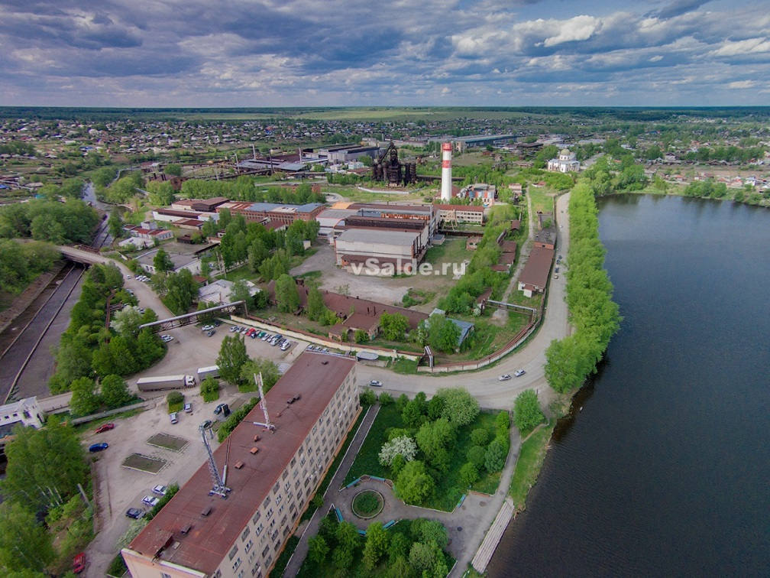
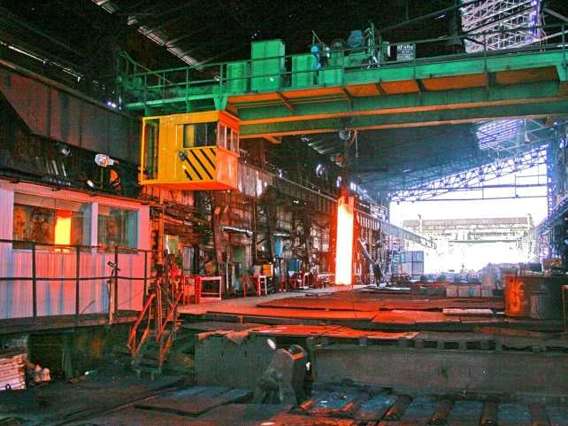
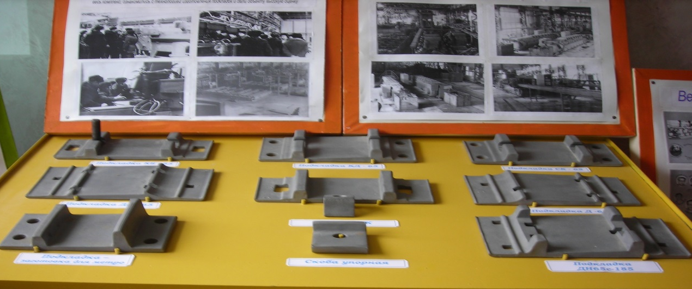
Производственный потенциал
ОАО «НСМЗ»
Численность
работников:
545 человека, Отгружено товаров собственного производства:
712,153
млн. рублей
Готовая продукция :
- подкладки рельсовые,
- накладки,
- клемма ПК,
- скоба упорная ЖБР,
- рейка зубчатая

Slide 13
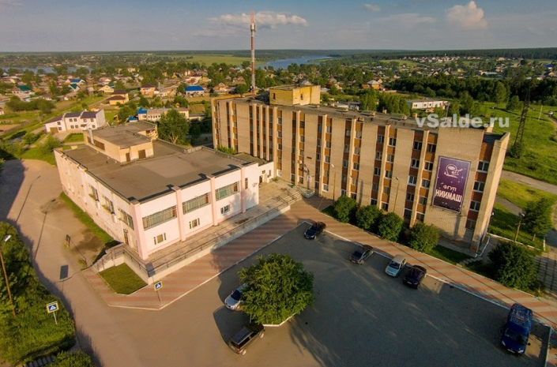
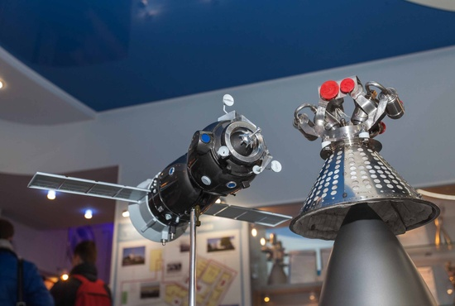
Научно-инновационный потенциал
АО «НИИМАШ»
Численность
работников в 2022 г. :
918 человек
Готовая продукция :
-двигательные установки орбитальных и межпланетных космических аппаратов,
-ракетные двигатели малой тяги,
-топливные баки и газовые баллоны высокого давления,
-электромагнитные клапаны

Slide 14
Телекоммуникационная и финансовая инфраструктура
Организации, предоставляющих услуги мобильной связи Билайн, МТС, Мотив, Мегафон, Utel, Tele 2
Организации, предоставляющие услуги доступа в сети «Интернет» – ОАО «Ростелеком», «Квант», «Билайн», «МТС», «Мегафон», «Мотив», «Utel», «Tele 2», «Апельсин», «Сети Тагила»
Финансовая организация – Уральский Банк ПАО Сбербанк

Slide 15
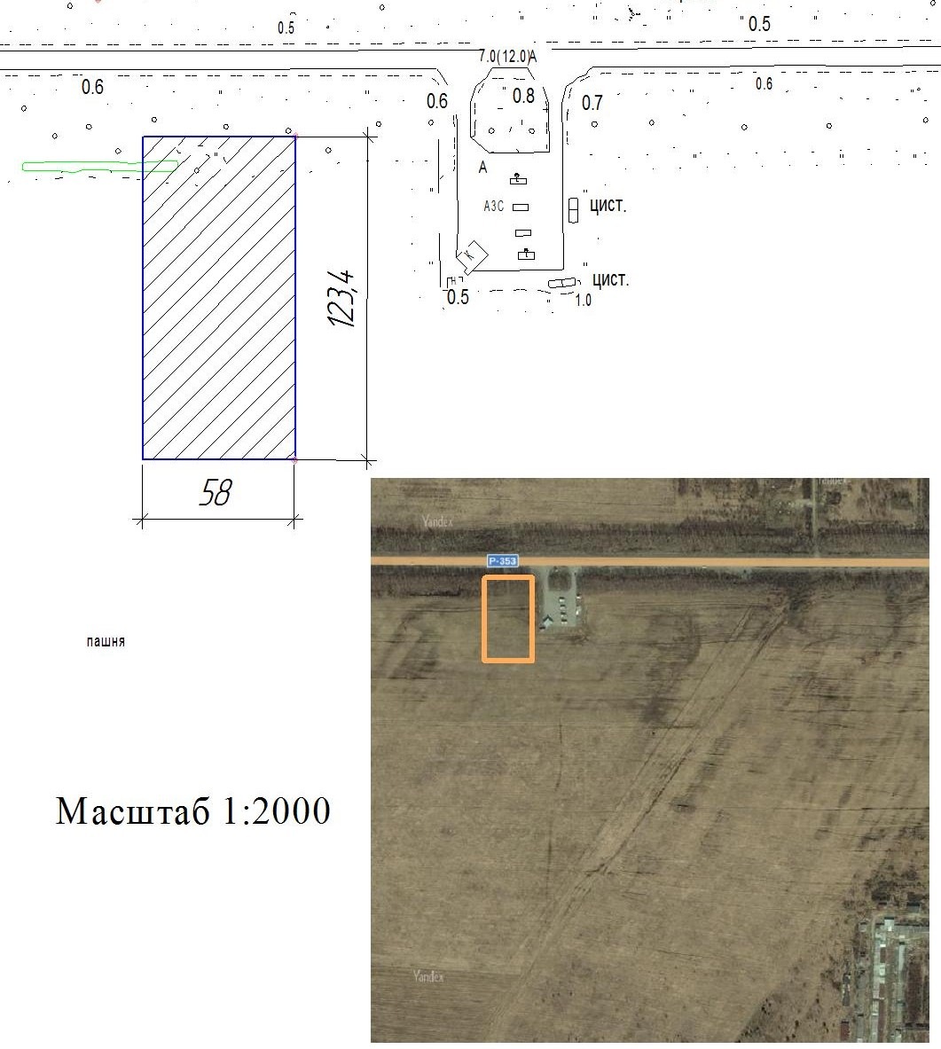
Свободные инвестиционные площадки, пригодные для размещения новых производств
«Торг Запад – 1»
Место расположения:
Свердловская область,
город Нижняя Салда,
ул. Фрунзе, № 155
Удаленность: от
г. Екатеринбург 186 км
Площадь: 0,72 га

Slide 16
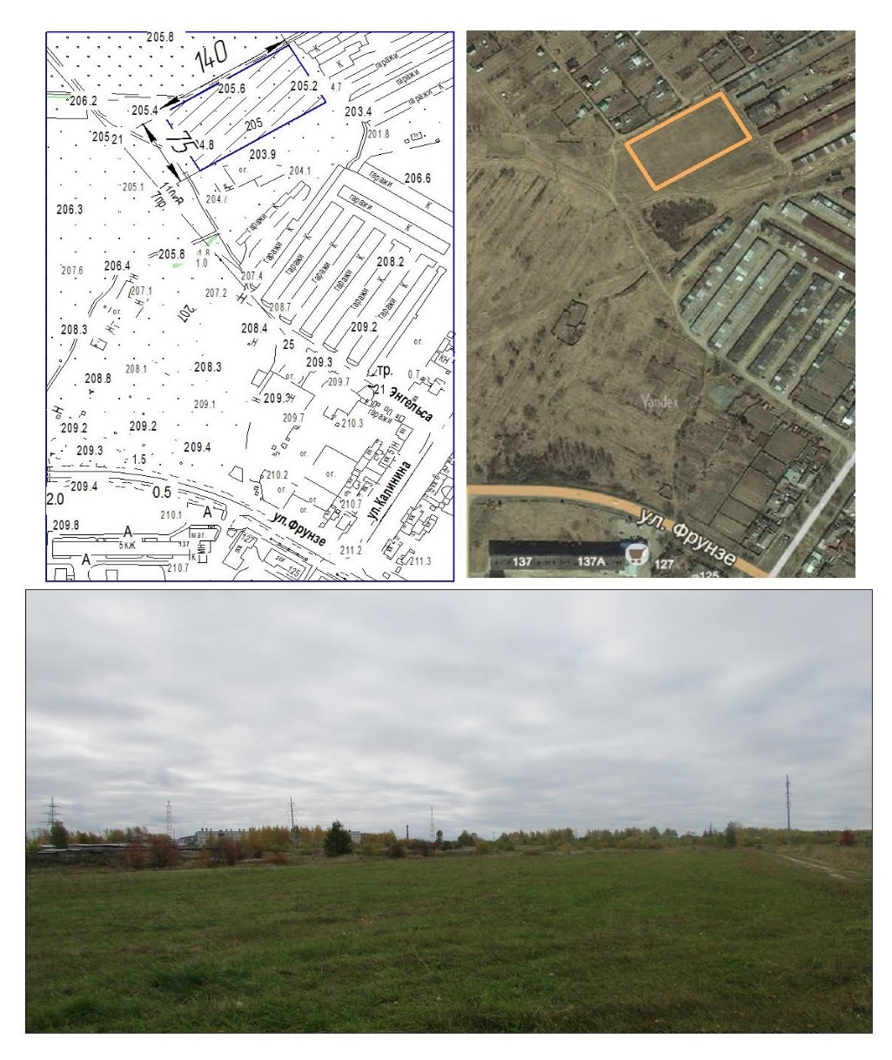
Свободные инвестиционные площадки, пригодные для размещения новых производств
«ПаркингЗапад»
Место расположения:
Свердловская область,
город Нижняя Салда,
в 15 м западнее РГЗ «Победа»
Удаленность: от
г. Екатеринбург 186 км
Площадь: 1, 05 га

Slide 17
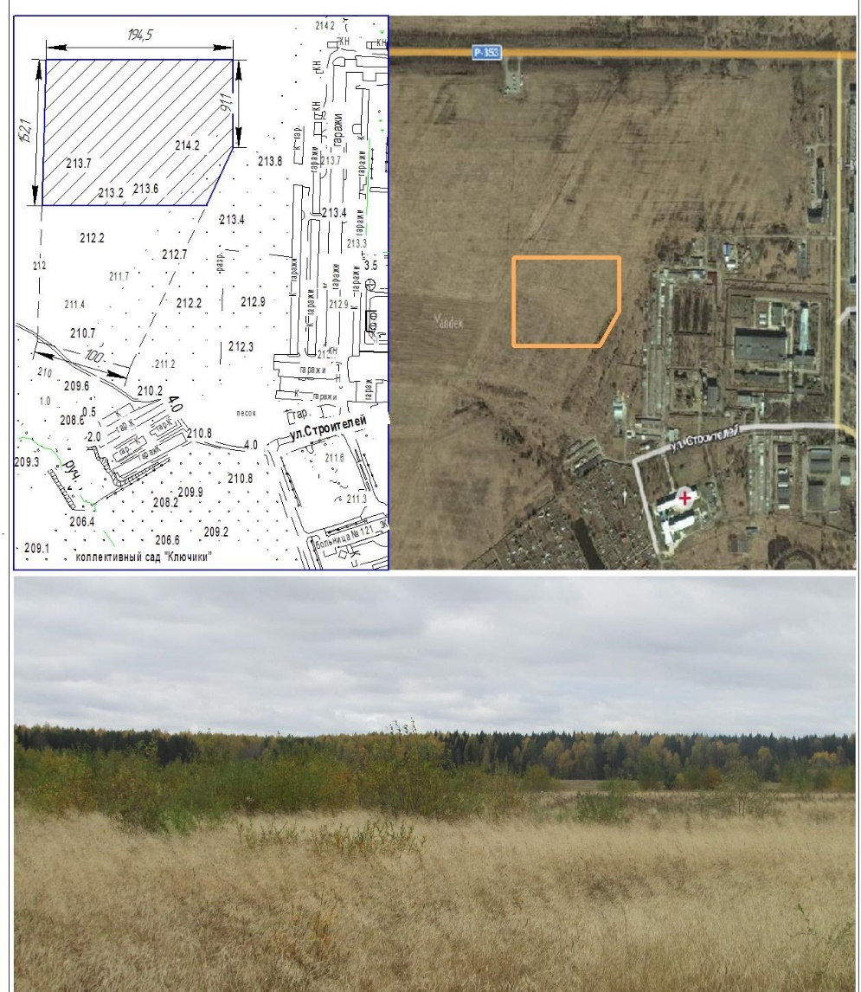
Свободные инвестиционные площадки, пригодные для размещения новых производств
«ПромзонаЗападная»
Место расположения:
Свердловская область,
город Нижняя Салда,
ул. Строителей, № 82
Удаленность: от
г. Екатеринбург 186 км
Площадь: 3,0 га

Slide 18
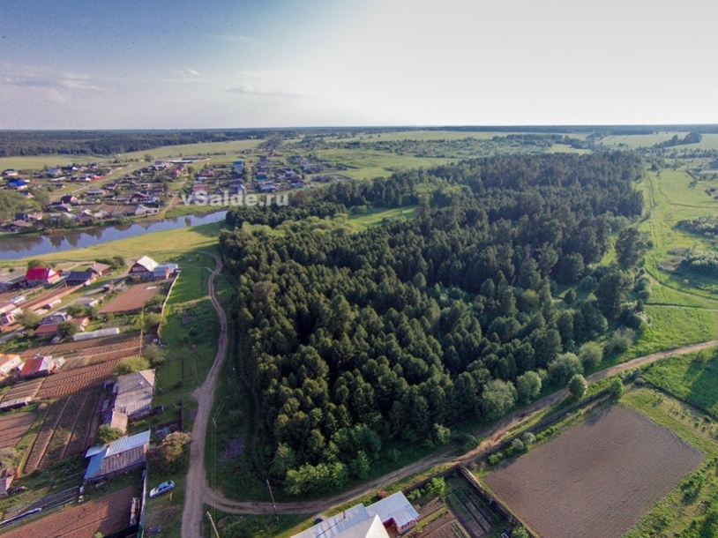
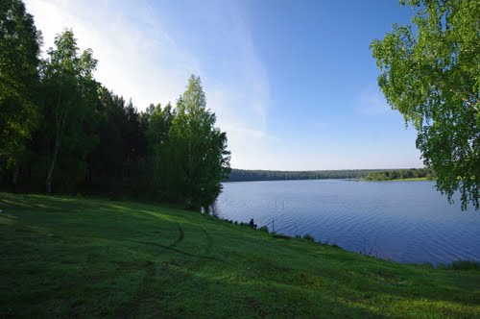
Природно-ресурсный потенциал
Памятники природы
Гидрологический памятник природы.Нижнесалдинский пруд на р. Салда
Ботанический памятник природы Нижнесалдинская кедровая роща
Лесной парк Махонин мыс и р. Салда

Slide 19
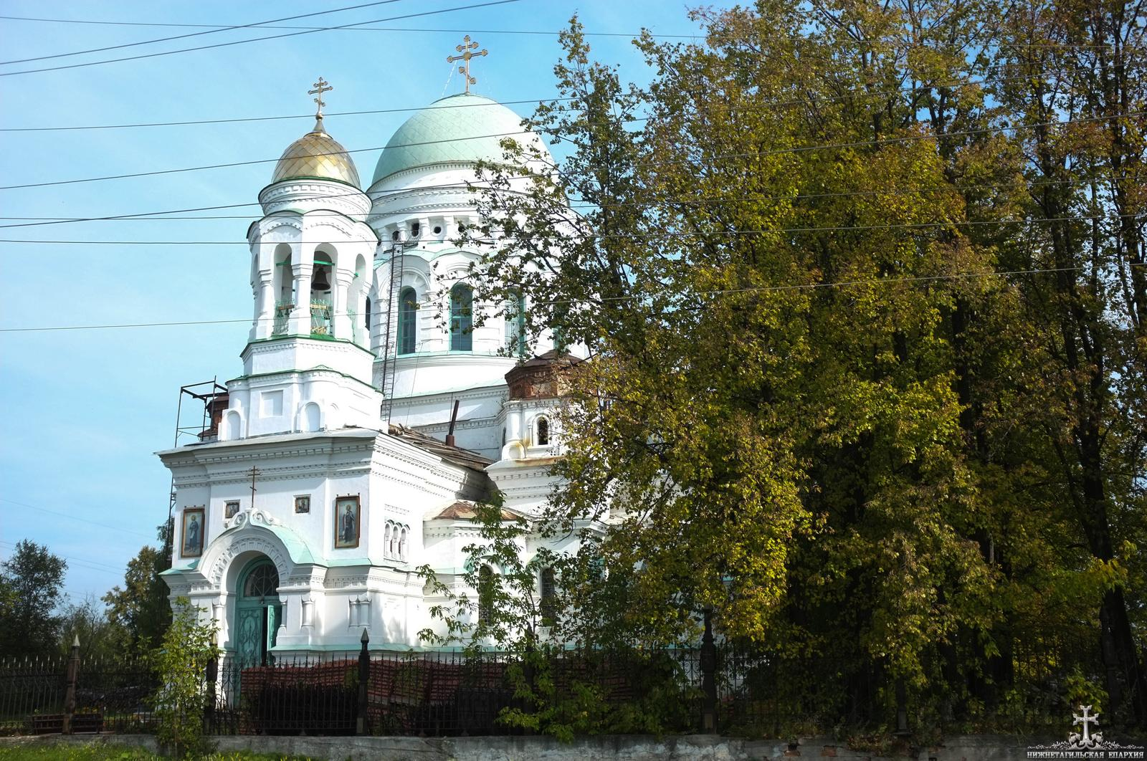
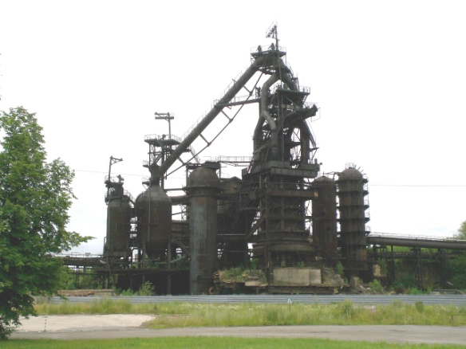
Историко-культурный потенциал
Никольская церковь,
А.П. Чеботарев, 1834г.
Церковь Александра Невского, С.С. Козлов, 1905г.
Доменная печь №1 Нижнесалдинского металлургического завода

Slide 20
Инвестиционный потенциал, млн. руб.

Slide 21
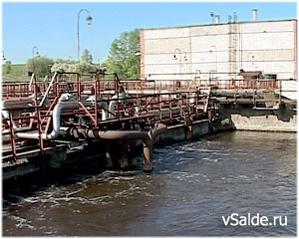
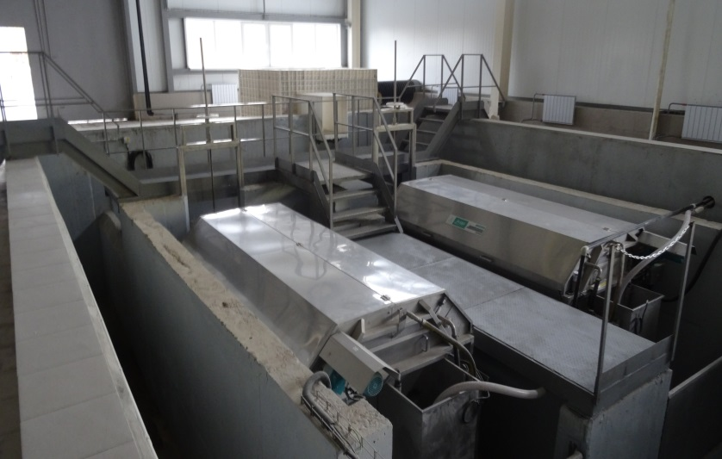
Информация о реализуемых проектах в 2022 году:
Строительство нового сооружения биологической очистки хозбытовых сточных вод производительностью 6000 м3/сутки

Slide 22
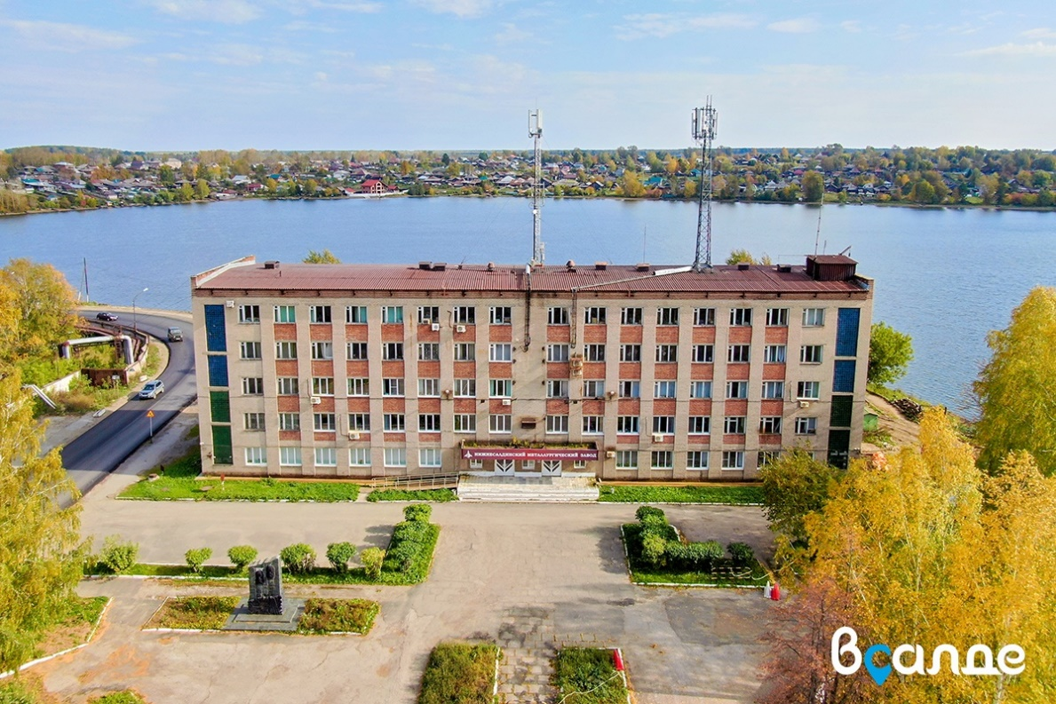
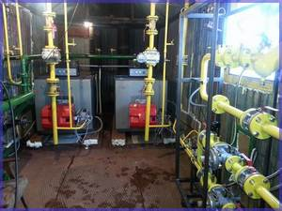
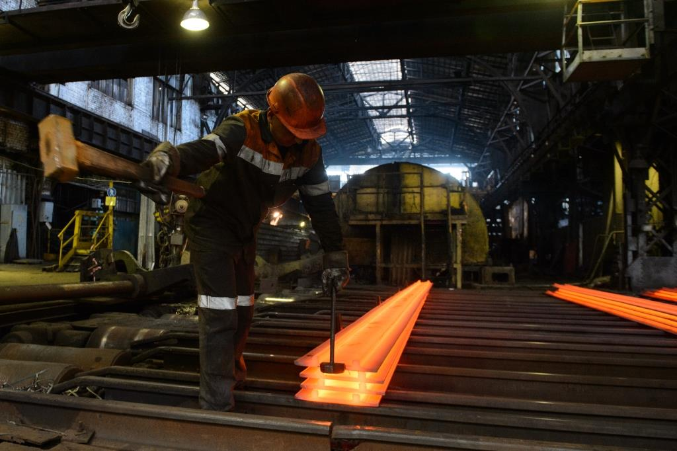
Информация о реализуемых проектах в 2022 г:
Строительство водогрейной котельной мощностью 12,6 МВт

Slide 23
Бюджетная обеспеченность
Показатели | Единицы измерения | 2021 г. | 2022 г.
Всего доходов, в том числе: | тыс. рублей | 1 080 493,1 | 743 522,07
Налоговые доходы местного бюджета, всего, в том числе: | тыс. рублей | 241 603,2 | 242 583,62
Налог на доходы физических лиц | тыс. рублей | 196 152,6 | 196 067,32
ЕНВД | тыс. рублей | 1 072,3 | 16,22
Земельный налог | тыс. рублей | 11 275,5 | 8 623,22
Межбюджетные трансферты | тыс. рублей | 826 762,3 | 486 167,74
Бюджетная обеспеченность | рублей на человека в год | 13 799,6 | 14 078,3

Slide 24
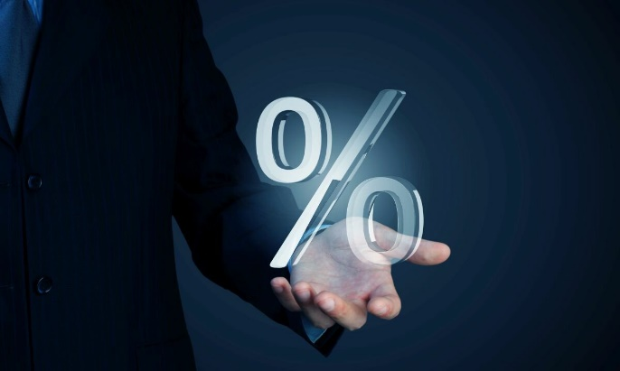
Общие данные для подготовки расчетов и обоснований,
меры поддержки предпринимателей
Показатель | 2022 год
Ставка земельного налога по основным видам функционального назначения земель (руб./кв. м) (либо порядок расчета величины налога) | Решение Думы городского округа Нижняя Салда от 20.11.2008 № 12/4 «О земельном налоге на территории городского округа Нижняя Салда» (с изменениями
Арендная плата за землю, находящуюся в муниципальной собственности, по основным видам функционального назначения земель (либо порядок ее определения) | Решение Думы городского округа Нижняя Салда от 28.01.2021 № 70/3 «Об установлении порядка определения размера арендной платы за земельные участки, находящиеся в муниципальной собственности городского округа Нижняя Салда и предоставленные в аренду без торгов».
Налоговые льготы, предусмотренные муниципальными нормативно – правовыми актами для предпринимателей (за исключением льгот для населения) | Ставка 0,5% от кадастровой стоимости, в отношении земельных участков, предназначенных для размещения объектов физической культуры и спорта, объектов здравоохранения.

Slide 25
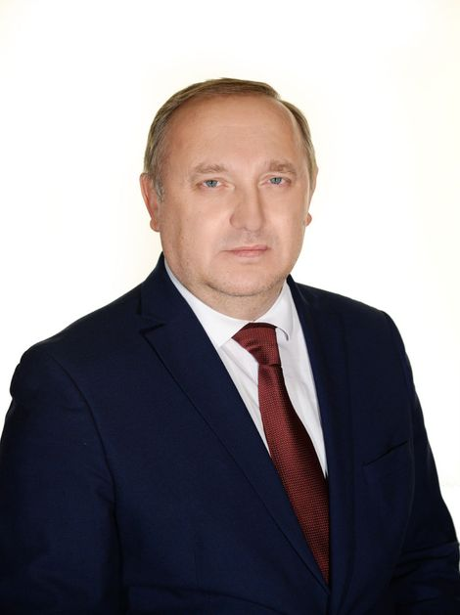
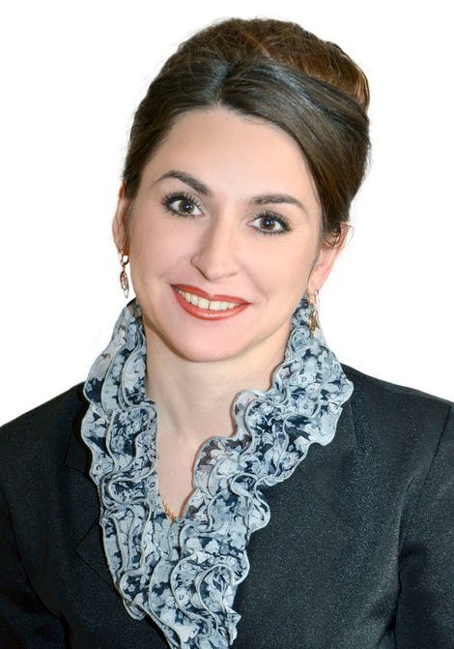
Контактные данные:
Глава городского округа Нижняя Салда
Матвеев Андрей Александрович
Адрес: ул. Фрунзе, 2, каб. № 12
Тел.: (34345) 3-25-80 (приемная)
Email: glava_nsalda@mail.ru
Администрация городского округа Нижняя Салда
Адрес: ул. Фрунзе, 2,
Тел.: (34345) 3-25-59
Email: admin_nsalda@mail.ru
Ответственный инвестиционный уполномоченный
в городском округе Нижняя Салда
Зуева Любовь Владимировна - заместитель главы
администрации городского округа Нижняя Салда
Адрес: ул. Фрунзе, 2, каб. № 16 Тел.: (34345) 3-30-16
Email: zameco_nsalda@mail.ru

Slide 26
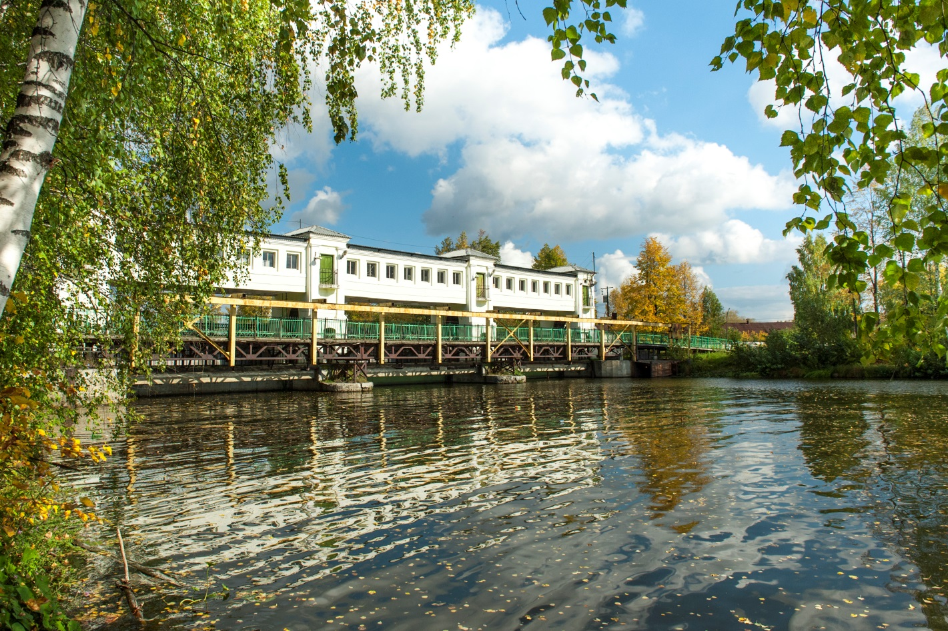
Благодарим за внимание!

